Slide 1

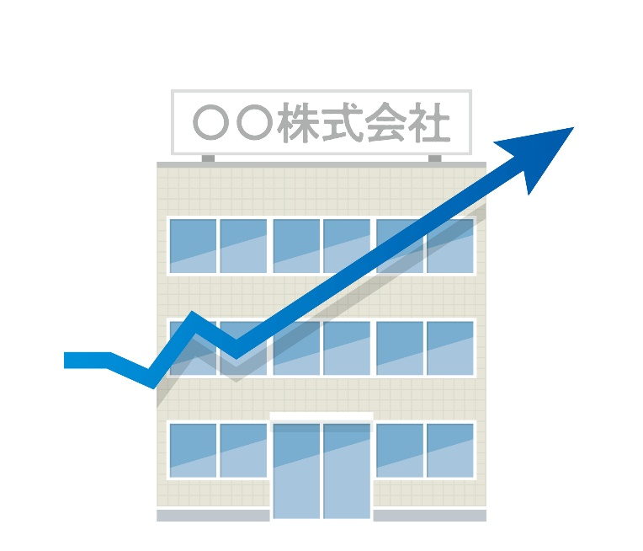
中
小
企
業
にこそ必要
採用ブランディング【入門編】

Slide 2
本日の流れ
採用ブランディングをすべき会社とは？
採用ブランディングで得られるメリット
3. 採用ブランディングの始め方

Slide 3
１．採用ブランディングをすべき会社とは？
採用ブランディング＝自社のファンを増やすこと
良い人材、求める人材を採用するためには
まずは「好きになってもらう」ことが必要！
知名度の低い中小企業こそ、採用ブランディングをすべき！
「ありのままの姿を伝えていく姿勢」が大事
会社の本質や大事なことを正しく理解してもらうこと。
身の丈を越えて、よく見せようとするのはNG！
入社後のミスマッチにつながってしまいます
Notes:
そもそも「採用ブランディング」とは、自社に関する情報や魅力を求職者に向けて発信することで、自社のファンを増やすことをいいます。
もしかすると、「採用ブランディング」ときくと、キラキラした大企業がお金や人的リソースを費やして大々的に行うこと、というようなイメージがあるかもしれません。
実際、弊社のお客さんからも、「ウチは田舎の小さい会社だから…」とか「ウチには積極的に伝えられる魅力なんてないよ・・・」というお声をいただくこともあるのですが、
良い人材を採用し、活躍してもらうためには、まず「好きになってもらう」ことが必要です。
ですので、むしろ知名度の低い会社さんや例えば業界的に大変なイメージのある会社さんもそうですね、そういった会社が採用ブランディングを行うべきと考えております。

Slide 4
2．採用ブランディングで得られるメリット
「自社にマッチする人材」からの応募増が見込める
自社の企業風土やビジネス方針などにマッチする人材からの応募が得やすくなる。
逆に、合わない求職者からの応募は減らせるので効率的に選考を進められる。
採用コスト削減につながる
求人広告に多額の予算を投下せずとも、母集団形成がしやすくなる。内定辞退や早期離職のリスクも減り、無駄な採用コストを削減できる。

